Slide 1



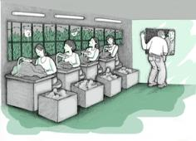


INVESTIGACIONES DE TRATA DE PERSONAS CON FINES DE EXPLOTACIÓN LABORAL
EN CENTROAMERICA
Síntesis Regional

Slide 2
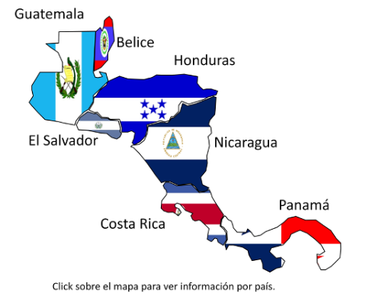
PAISES ESTUDIADOS
  Guatemala.
  El Salvador.
  Nicaragua.
  Costa Rica.
  Honduras (sin publicar).
El trabajo de campo fue realizado entre los años 2010-2011.

Slide 3
OBJETIVOS
Identificar necesidades específicas de protección y asistencia de las personas víctimas sobrevivientes de trata con fines de explotación laboral.
Producir recomendaciones para las autoridades gubernamentales, las ONG y otros interesados, con el fin de prevenir la incidencia de este delito.
Formular estrategias apropiadas para la detección, identificación de situaciones de trata de personas con fines de explotación laboral y una mejor intervención en cuanto a las víctimas sobrevivientes.

Slide 4
PRINCIPALES RESULTADOS DE LAS INVESTIGACIONES EN CENTROAMÉRICA

Slide 5
1) Sobre las víctimas:
Se identificaron hombres y mujeres que compartían en sus países de origen características como:
LAS VÍCTIMAS
Estar en edad productiva y reproductiva.
Haber sido excluidos del sistema educativo
y presentar una baja escolaridad.
Tener como opciones de empleo el
trabajo informal y/o de baja remuneración.
Haber emprendido la búsqueda de un empleo
con mejor remuneración.
Residir en zonas caracterizadas por la
pobreza extrema y la exclusión social.
Tener el deseo permanente de mejorar su condición de vida y la de sus familias.

Slide 6
País | Número y sexo sobrevivientes | Escenarios de victimización | Destinos
El Salvador | 41 32 hombres 9 mujeres | Maquilas Fincas agrícolas | El Salvador Costa Rica
Nicaragua | 7 7 mujeres | Servidumbre doméstica Servicios | Nicaragua Costa Rica Argentina
Guatemala | 264 240 hombres 24 mujeres | Servidumbre doméstica Finca Agrícola Lavandería Servicios | Guatemala México España Estados Unidos
Honduras | 35 32 hombres 3 mujeres | Fincas agrícolas Servidumbre doméstica Actividades delictivas: desmantelamiento autos | Honduras México Rumania Guatemala
Costa Rica | 37 37 hombres | Pesca internacional Actividades delictivas | Costa Rica México
TOTAL | 384

Slide 7

8) Predominan los hombres de todas las edades, con excepción del servicio doméstico.
Generalmente son grupos de víctimas. Reto por el número y por el sexo = disponibilidad de servicios / programas
9) Existe trata interna laboral en todos los países y trata laboral entre países de Mesoamérica según patrón de migraciones laborales

Slide 8
11) Respuesta desde las instituciones
  Desconocimiento – desinformación.
  Limitaciones en definición – tipificación. Explotación laboral no es un delito.
  Delito administrativo laboral versus penal / derechos humanos.
  Pocos casos en investigación / no hay sentencias.
  Sector trabajo poca participación en prevención, fiscalización, regulación.
  Debilidad en la identificación. No se explora trata en personas migrantes retornados/as o deportados/as.

